Slide 1
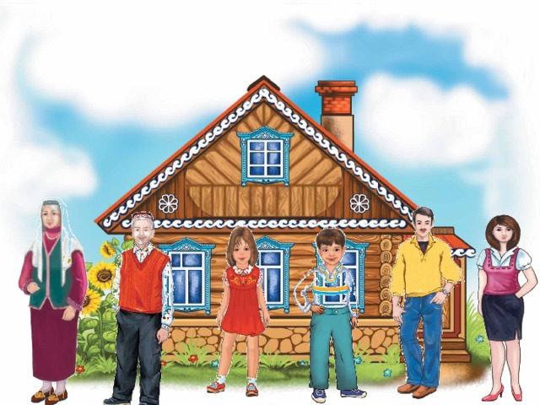
Муниципальное бюджетное дошкольное образовательное учреждение детский сад комбинированного вида № 33«Аленький цветочек» Бугульминского муниципального района Республики Татарстан
«Игровой проект «Минем өем» для дошкольников 3-5 лет »
Оброкова Алсу Ильшатовна
Арефьева Наталья Александровна

Slide 2
Паспорт проекта Тема проекта: “Минем өем” Тип проекта: групповой, познавательно – речевой. Продолжительность: краткосрочный Срок реализации: 13.02.2023-17.02.2023 Участники проектной деятельности: дети,педагоги,родители. Образовательные области: познавательное развитие, речевое развитие. Возраст детей: от 3 до 5 лет

Slide 3
Цель: активизировать интерес детей и их родителей обучению татарского языка.
Задачи: формировать первоначальные умения и навыки практического владения татарским языком в устной форме;
активизировать в речи слова обозначающие предмет, признак предмета и действие;
способствовать умению составлять небольшие рассказы по серии ситуативных картинок с одним действующим лицом, сюжетной картине или из личных наблюдений ребенка;
научить воспринимать и понимать татарскую речь на слух и говорить по-татарски в пределах доступной им тематики, усвоенных слов.
Ожидаемый результат:
• совершенствование знания татарского языка у детей через участие в игровой деятельности;
• повышение познавательного интереса среди детей и родителей к татарскому языку и его культуре;
• создание атмосферы радости в совместной деятельности детей и взрослых.

Slide 4
Актуальность:
Методика обучения второму языку является отраслью педагогической науки и имеет свои цели, задачи и содержание. Однако не все используемые на сегодняшний день методы обучения могут с максимальным успехом развить у дошкольников необходимые речевые умения и способности, так как опираются на закономерности механического запоминания. А это, в свою очередь, негативно влияет на формирование у детей мотивации к данному виду деятельности. Сама практика выдвигает перед наукой необходимость обновления содержания обучения, опирающегося на особенности детского развития: образное мышление, словотворчество и игру как ведущий вид деятельности. Во многом эти закономерности обусловлены особенностями детского восприятия…
Наш проект «Минем өем»позволит закрепить :
знания детей о семье через разные виды деятельности;
умения составлять предложения из двух-трех слов ;
умения называть всех членов семьи на татарском языке.

Slide 5
Этапы проекта
Подготовительный: разработка структуры проекта, изучение и подбор материала (литературы, фотографий) ;составление тематического планирования мероприятий; подбор дидактических, сюжетно-ролевых игр; обсуждение с родителями вопросов, связанных с реализацией проекта.
Основной: беседы, просмотр книг, презентации,игровая деятельность изготовление памятки для родителей;
Заключительный: изготовление стендбука “Минем өем”,выставка детского творчества «Моя семья»,создание памятки для родителей «Говорим по - татарски»

Slide 6
№ | Число, тема 13.02 | Бурычлар | Эш төрләре | Ата – аналар белэн эшлэу
1 | Дәфтәрләр белән эш Минем өем. | 1. Сүз байлыгы булдыру. 2. Гади диалогта катнаша белү, сүзләрне отып алу аша хәтер, зиһен үстерү | Д\и ” Уен “Тыңла, күрсәт, кабатла!” | Создание памятков «Татарча сөйләшәбез»
2 | “Тату гаилә” | 1. Сүз байлыгы булдыру. 2. Гади диалогта катнаша белү, хәтер, зиһен үстерү. 3. Бер-береңне тыңлау, ишетү сыйфатлары тәрбияләү | Дидактик уен “Кем юк?” | Конкурс «Гаилә шәҗәрәсен төзү.»

Slide 7
№ | Число, тема 14.02 | Бурычлар | Эш төрләре | Ата – аналар белэн эшлэу
1 | Безнең гаилә | Гаилә әгъзаларының, ашамлыкларның, уенчыкларның исемнәрен хәтердә ныгыту, фикерләү сәләтен үстерү, игътибарларын арттыру | Дидактик уен “Бу кем ? Бу нәрсә?” | Консультация «Безнең белән өйрәнегез”
2 | Гаилә турында балалар рәсемнәре конкурсы. | 1.Балаларны проблемалы ситуация -гә кую, әти - әниләре, туганнары белемнәрен ачыклау; . | Уен ситуациясе “Бу кем?” | Рәсемнэр күргәзмәсе «Минем гаилә»

Slide 8
№ | Число, тема 15.02 | Бурычлар | Эш төрләре | Ата – аналар белэн эшлэу
1 | “Зур- кечкенә” | Зурлыкларны аера, әйтә белергә өйрәтү”. | Уен ситуациясе “Зур песигә - зур туп, кечкенә песигә - кечкенә туп бир” | Балалар белән“Сикер туп”шигерен ятларга тәгдим итү
2 | “Уйный-уйный саныйбыз | 1. Санау,балаларның логик фикерләү сәләтен үстерү. 2.1-5 кә кадәр санау күнекмәләрен үстерү. 3. Балаларда мөстәкыльлек, тәрбияләү | Дидактик уеннар 1“Дөрес итеп сана”. 2“Сосчитай, сколько яблок”. | Информация на стендах в холе и в группах ДОУ.
3 | Бармак уеннары | 1.Гаилә әгъзалары исемнәрен барлау. 2.Аларны сөйләмдә активлаштыру 3.Балаларда гаилә әгъзаларына хөрмәт, ярату хисләре тәрбияләү | Бармак уеннары Без,без,без идек. | Консультация «Бармак уеннары»

Slide 9
№ | Число, тема 16.02 | Бурычлар | Эш төрләре | Ата – аналар белэн эшлэу
1 | Татар халык иҗаты белән таныштыру | Татар халык уеннары турындагы белемнәрне арттыру, системага салу. | Татар халык уены “Аю-бүре” “Түбәтәй” | Татар халык уеннары картотекасы булдыру
2 | Татар халык бизәкләре | Татар халык бизәкләре турындагы белемнәрне арттыру, системага салу.. | Дидактик уен “Бизәкне җый” (домино) | Милли киемдәге курчакларнын киемнэрен янарту
3 | Татар халык бизәкләре | )Рәсем ясау күнекмәләрен (бармак эшчәнлеген) үстерү, иҗади карашны киңәйтү, милли киемнәрнең исемнәрен, бизәлешләрен сөйләмдә әйтүне активлаштыру. 2) Бизәкләрдә элементларның һәм төсләрнең гармонияле берләшүе аша эстетик зәвык тәрбияләү | Рәсем ясау Кисеп ябыштыру | Эшләмәләр кургэзмэсе

Slide 10
№ | Число, тема 17.02 | Бурычлар | Эш төрләре | Ата – аналар белэн эшлэу
1 | “Без театр уйныйбыз | Шалкан әкиятен сәхнәләштерү. | .Уен ситуациясе: “Кил монда? | Маскалар эзерлэу
2 | Матур әдәбият әсәрләре уку | 1.Яңа сүзләр куллануны дәвам итү. 2. зурларга карата хөрмәт тәрбияләү; 3Татар теленә кызыксыну тәрбияләү | Уку: Ә.Бикчәнтәева “Минем энием” | Стендбук ясау “Минем өем”

Slide 11
Вывод:
Хорошее владение татарским языком как средством общения — веление сегодняшнего дня: оно необходимо не только для успешной учебы в школе, но и для интеллектуального и нравственного становления детей дошкольного возраста.

Slide 12
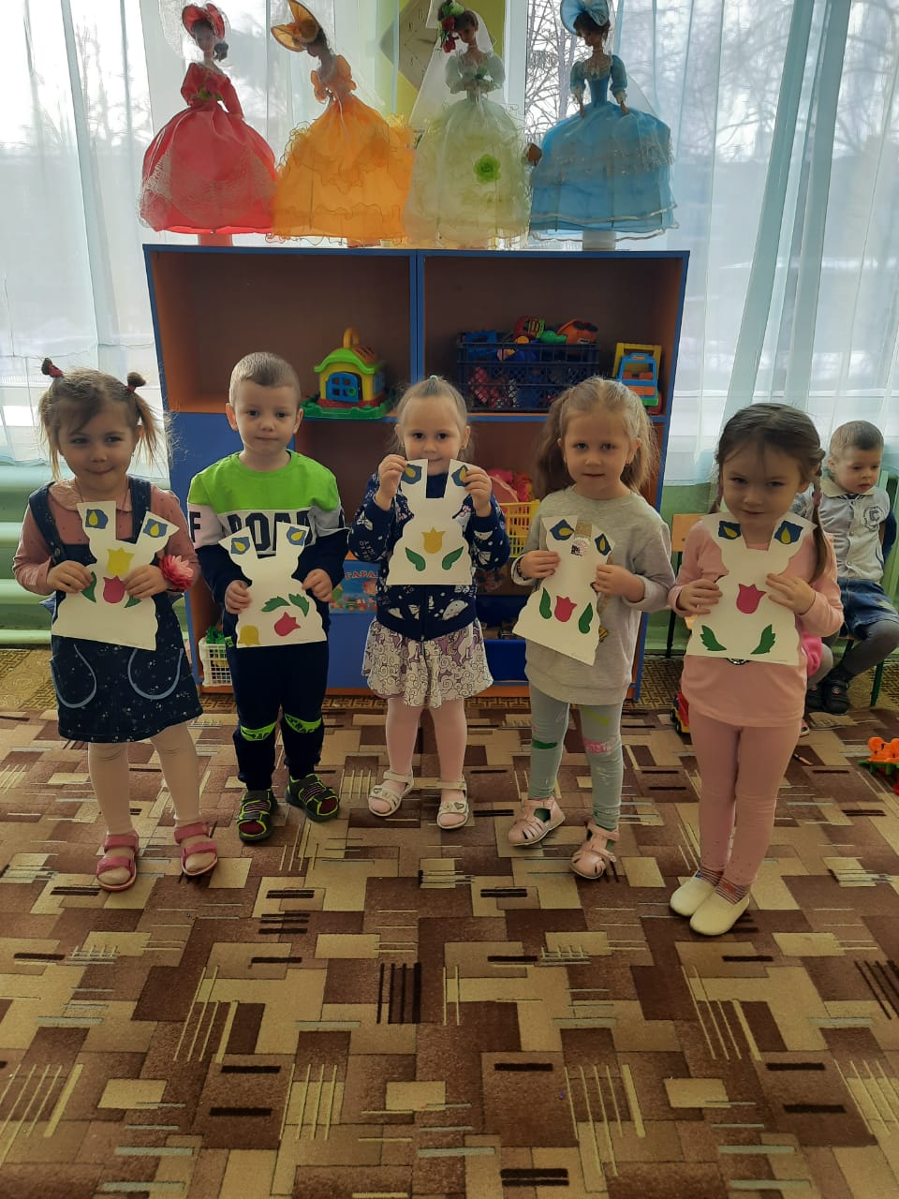
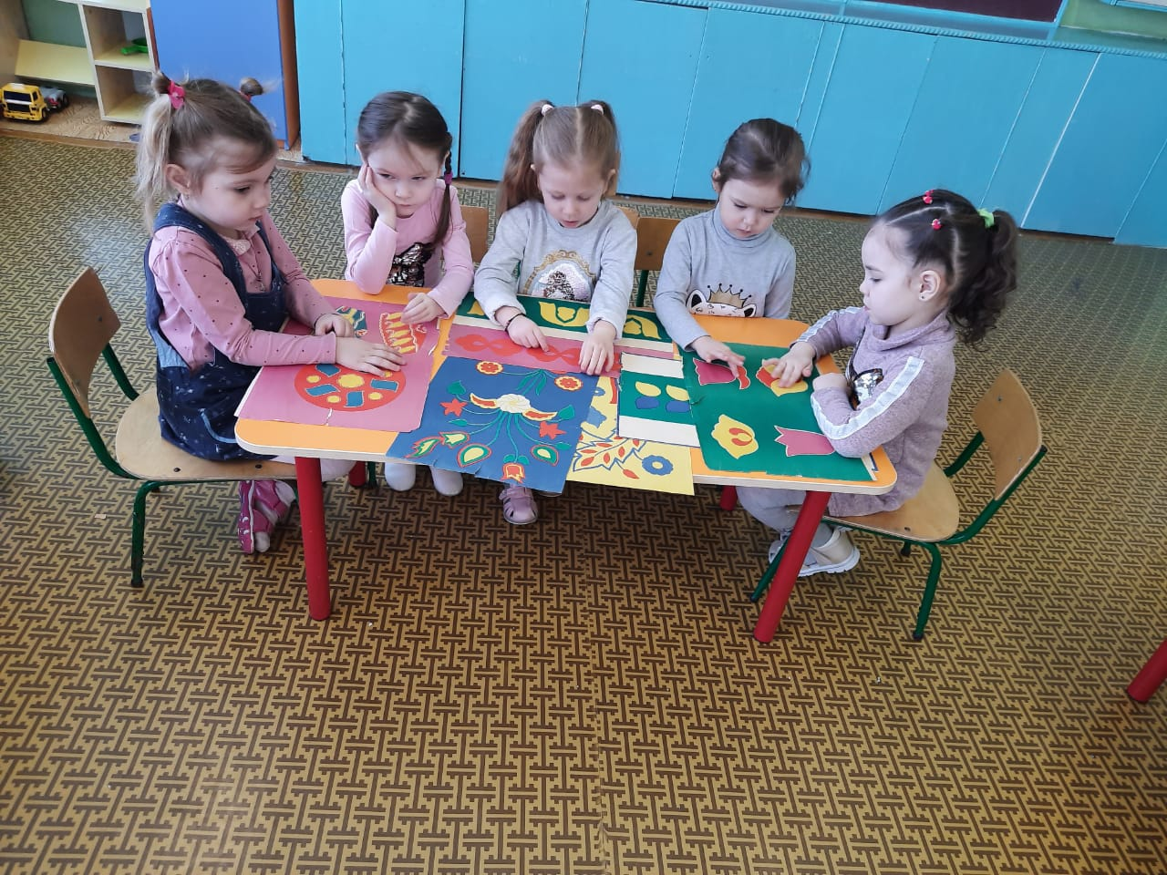
Татар халык бизәкләре
Кисеп ябыштыру

Slide 13
Дидактик уеннар 1“Дөрес итеп сана”.
2“Сосчитай, сколько яблок”.
Уку: Ә. Бикчәнтәева«Минем эни »

Slide 14
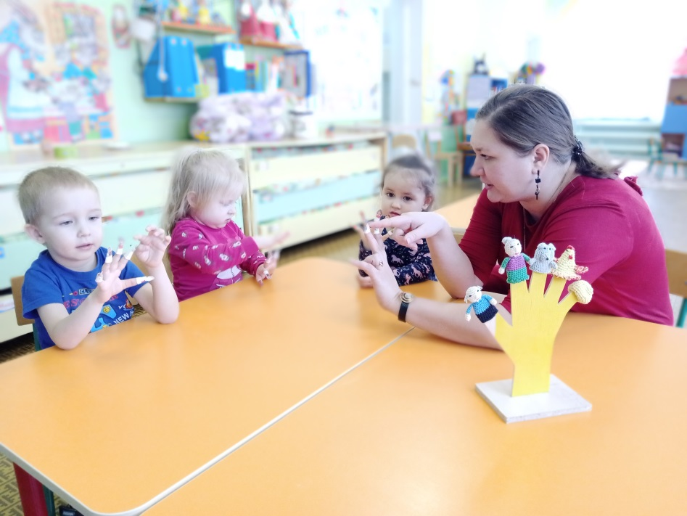
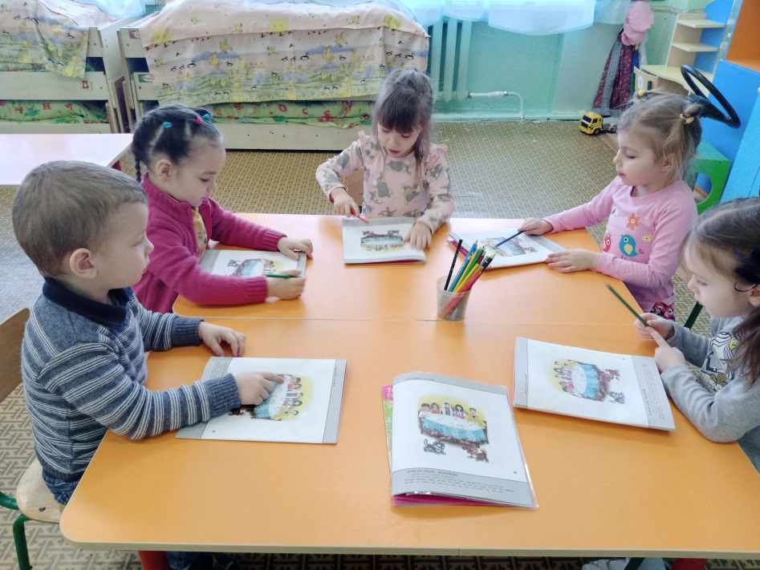
Пальчиковая игра
Работа в тетрадях

Slide 15
Выскавка детского творчества
Инценировка сказки «Шалкан»

Slide 16
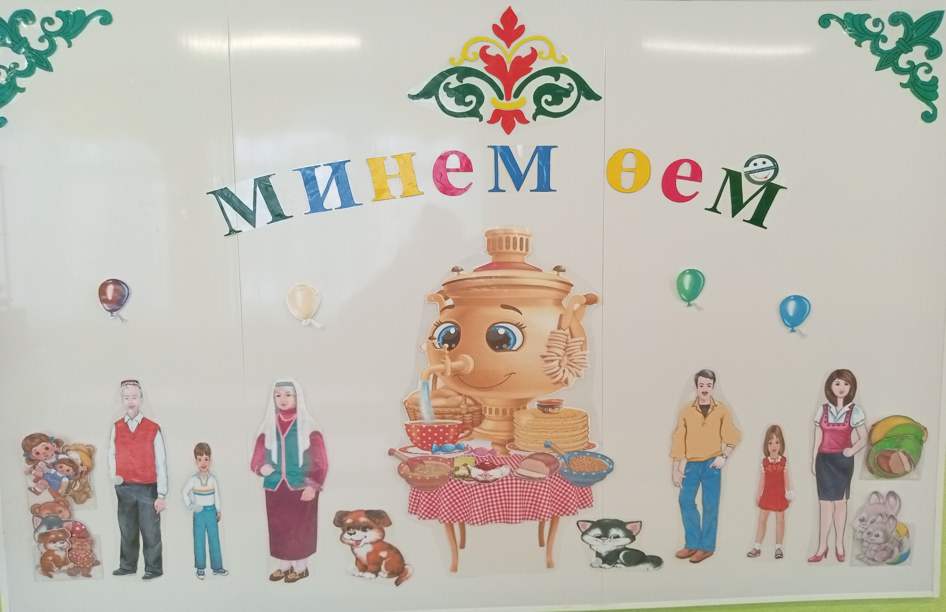
Итоговый продукт Стендбук «Минем өем»

Slide 17
